Slide 1
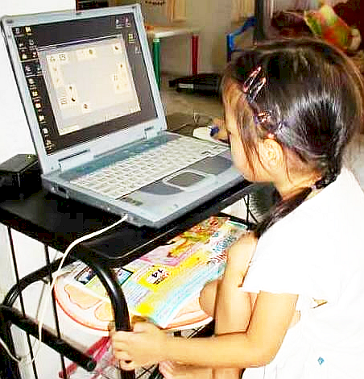

Classstart.org
โครงการพัฒนาคุณภาพการศึกษาและการพัฒนาท้องถิ่นโดยมีสถาบันอุดมศึกษาเป็นพี่เลี้ยง
หลักสูตร : ครูยุคใหม่สู่การจัดการเรียนรู้เชิงรุก (Active Learning)
แผนการสอนออนไลน์
เช็คชื่อออนไลน์
สอนออนไลน์
เรียนออนไลน์
ปรนัยออนไลน์
อัตนัยออนไลน์
ให้คำปรึกษาออนไลน์
ดูคะแนนออนไลน์
บรรยายพิเศษ ชนินทร์ วรรณมณี
การอบรมเชิงปฏิบัติการ : นวัตกรรมการจัดการเรียนการสอน
บุรินทร์ รุจจนพันธุ์
วีระพันธ์ แก้วรัตน์
ธวัชชัย แสนชมภู
ปรับปรุงเอกสาร 21 กันยายน 2565
http://www.thaiall.com/classstart
http://www.thaiall.com/quiz/kahoot

Slide 2
การเรียนรู้ 8 ด่านสู่สร้างห้องเรียนออนไลน์
ผู้สอน + ผู้ร่วมสอน + ผู้เรียน
ด่านที่ 1
  สมัครเข้าระบบ
  เป็นผู้สอน และ เป็นผู้เรียนได้
  ผู้สอนสร้างวิชาได้ จำนวน 1 วิชา
ด่านที่ 2
  ผู้สอนเพิ่มผู้ร่วมสอนได้
  ผู้ร่วมสอนเข้าสอนวิชาของตนเองได้
  ผู้ร่วมสอนคนอื่นเข้าสอนได้
ด่านที่ 3
  ผู้สอนเพิ่มผู้เรียนได้
  ผู้เรียนที่เข้าเรียนวิชาของตนเองได้
  ผู้เรียนคนอื่นเข้าเรียนได้
ด่านที่ 4
  ผู้สอนเพิ่มแผนการสอนได้
  ผู้สอนเพิ่มเอกสารประกอบการสอนได้
  ผู้สอนเพิ่มประกาศได้
ด่านที่ 5
  ผู้สอนสร้างแบบทดสอบ(ปรนัย)ได้
  ผู้สอนสร้างแฟ้ม Aiken format ได้
  ผู้สอนส่งข้อสอบและแก้ไขได้
ด่านที่ 6
  ผู้เรียนทำแบบทดสอบ(ปรนัย)ได้
  ผู้สอนแก้ไขแบบทดสอบ(ปรนัย)ได้
  ผู้เรียนดูรายละเอียดการตอบได้
ด่านที่ 7
ผู้สอนสร้างแบบฝึกหัด(อัตนัย)ได้
ผู้เรียนตอบโจทย์ได้
ผู้สอนให้คะแนนคำตอบได้
ด่านที่ 8
ผู้สอนสร้างใบลงเวลาเรียนได้
ผู้สอนเช็คชื่อผู้เรียนที่เข้าเรียนได้
ผู้เรียนเช็คชื่อตนเองเข้าเรียนได้

Slide 3
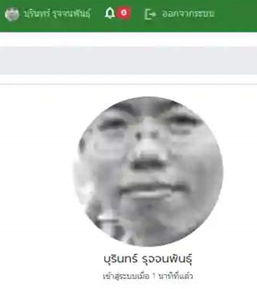
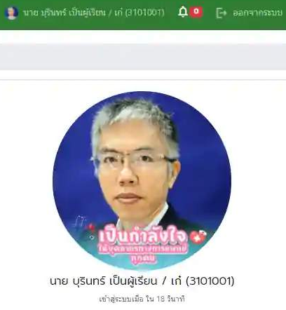
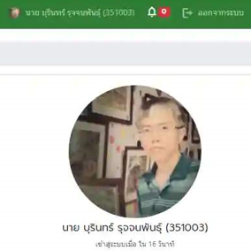
ใคร เป็น ใคร - 5W1H
ผู้สอน + ผู้ร่วมสอน + ผู้เรียน
Google / Facebook / Microsoft
ผู้เรียน
THAIALL@HOTMAIL.COM
ผู้สอน
GTHAIALL@GMAIL.COM
ผู้ร่วมสอน
BURIN_RUJ@NATION.AC.TH

Slide 4
ด่านที่ 1
สมัครเข้าระบบ
เป็นผู้สอน และ เป็นผู้เรียนได้
ผู้สอนสร้างวิชาได้ จำนวน 1 วิชา

Slide 5
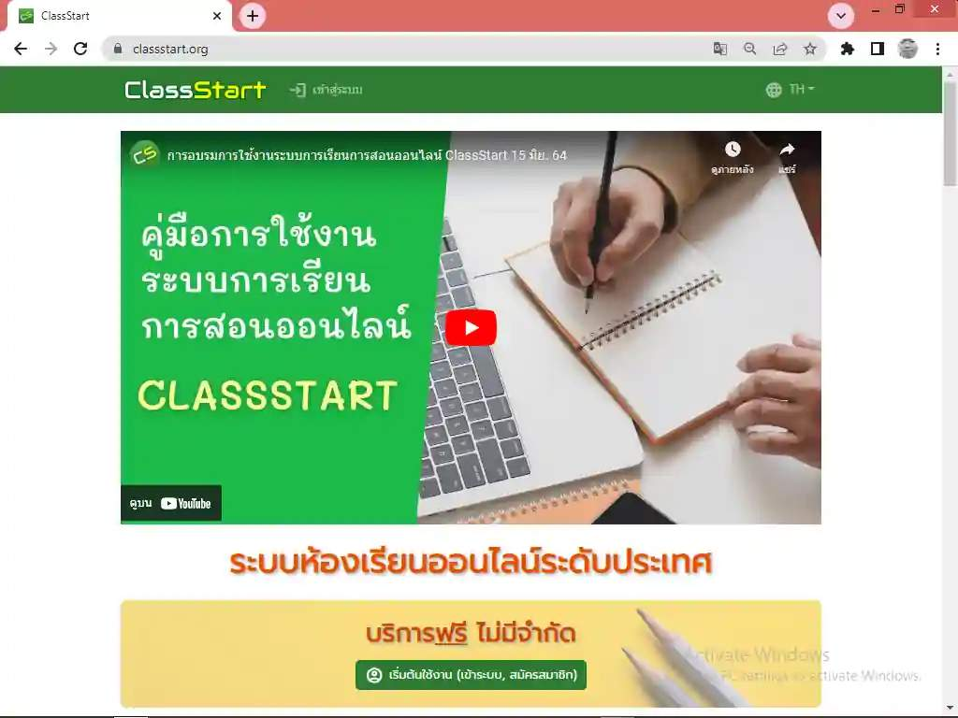
เปิดเว็บไซต์
www.classstart.org
แล้วเริ่มต้นที่ตรงนี้
คลิ๊ก .. เข้าสู่ระบบ

Slide 6
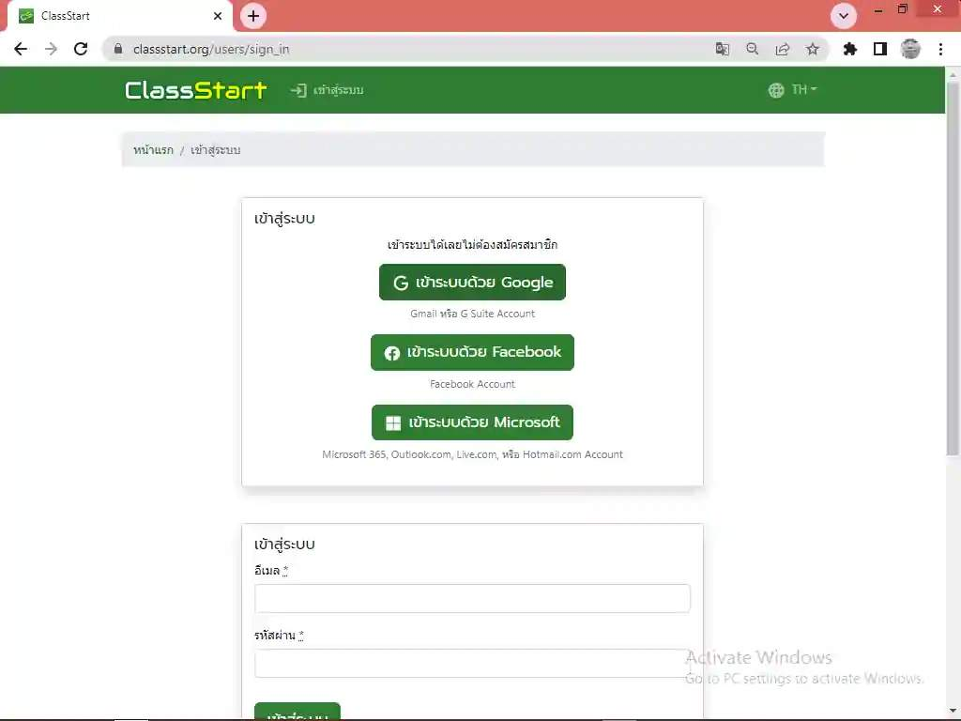
มีบัญชีใด
ก็ใช้บัญชีนั้น
หรือ สมัครสมาชิก ก็ได้
ของผมใช้ gmail.com

Slide 7
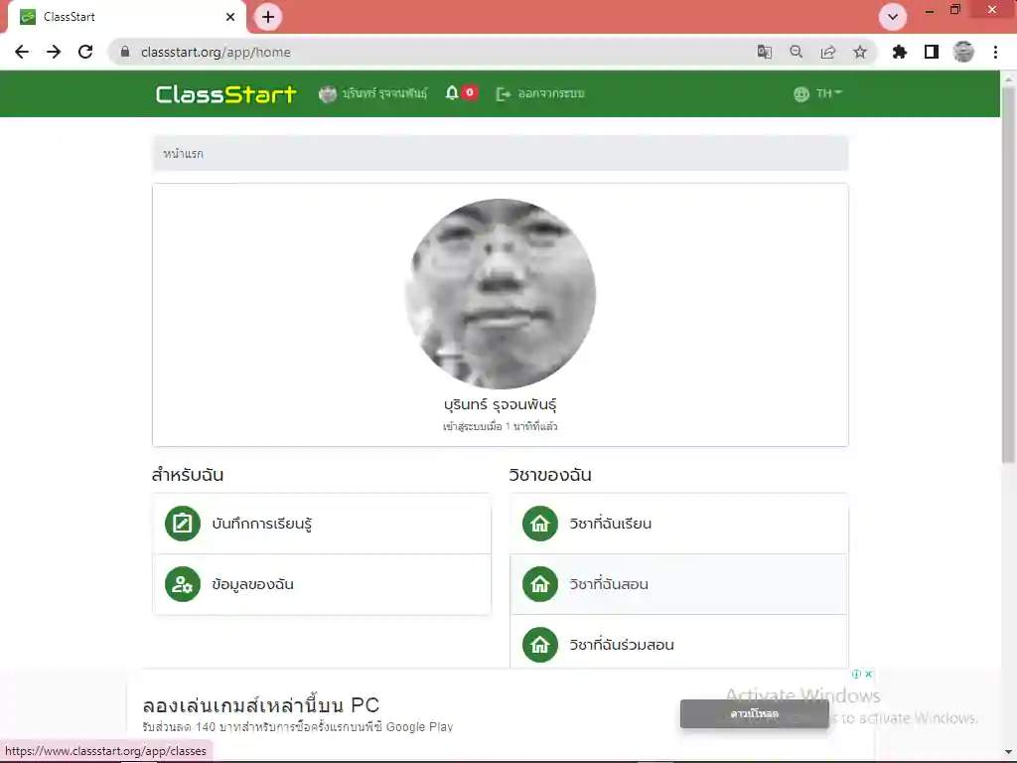
สำรวจตัวเลือก
พบ วิชาที่ฉันสอน
คลิ๊กที่นี่ .. จะสร้างวิชาได้
หรือ เพิ่มวิชาใหม่นั่นเอง

Slide 8
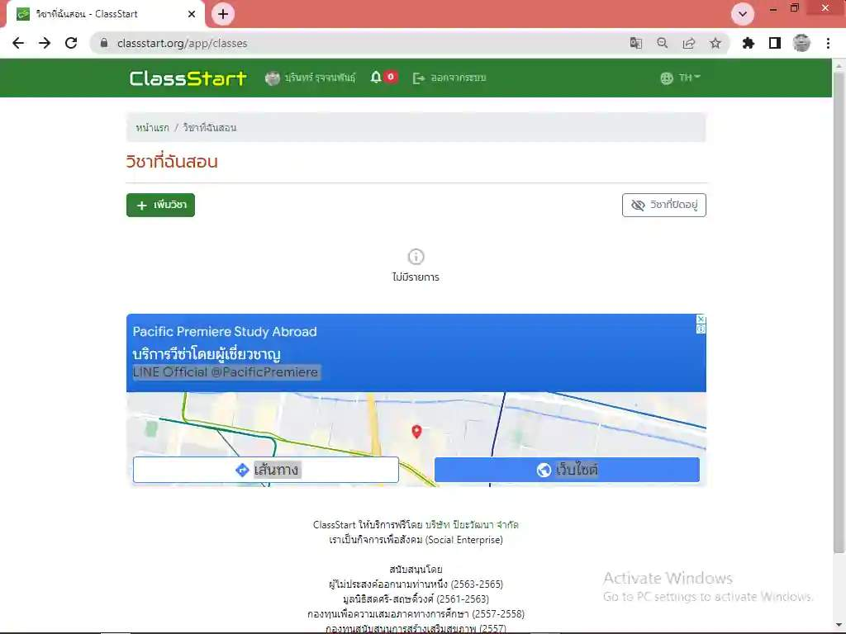
ไม่เคยสร้างวิชาไว้
คลิ๊ก เพิ่มวิชา
จะได้มีวิชาแรก
ที่จะสอนออนไลน์กันครับ

Slide 9
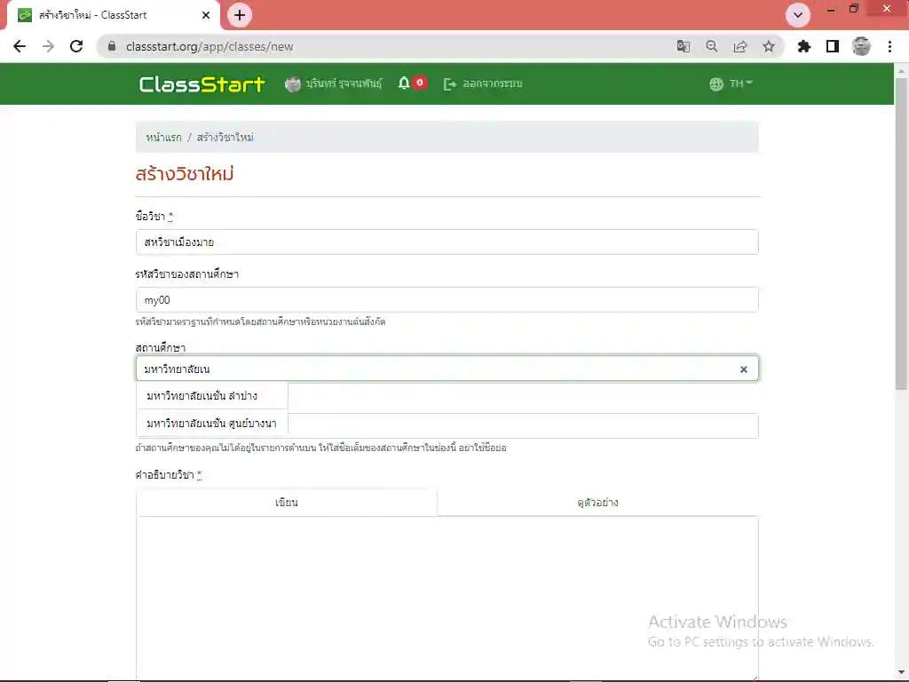
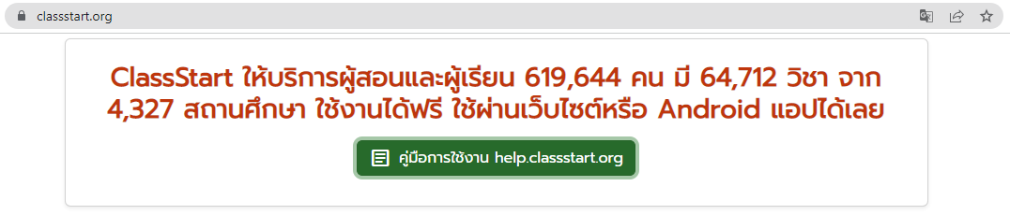
ถ้าไม่มีชื่อโรงเรียน
ก็ให้พิมพ์ชื่อเต็มโรงเรียน
เข้าไปได้เลย
เช่น โรงเรียนเมืองมายวิทยา

Slide 10
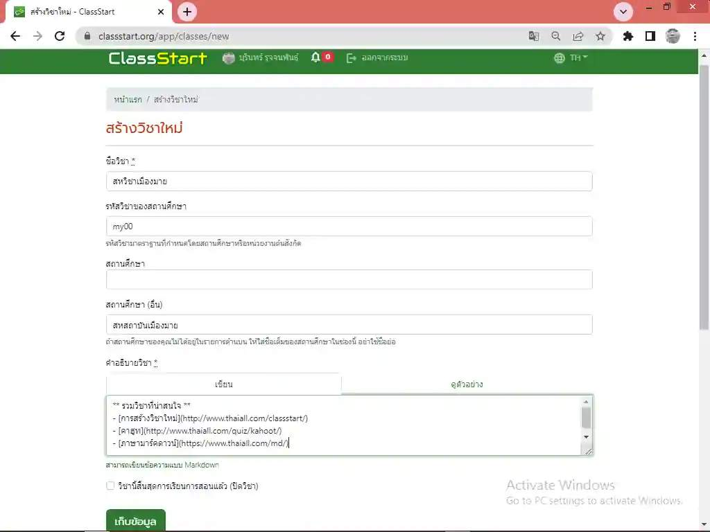
ภาษา Markdown
ช่วยจัดการข้อมูล
ให้อยู่ในรูปที่สวยงาม
เช่น ตัวเข้ม หรือเป็นลิงค์

Slide 11
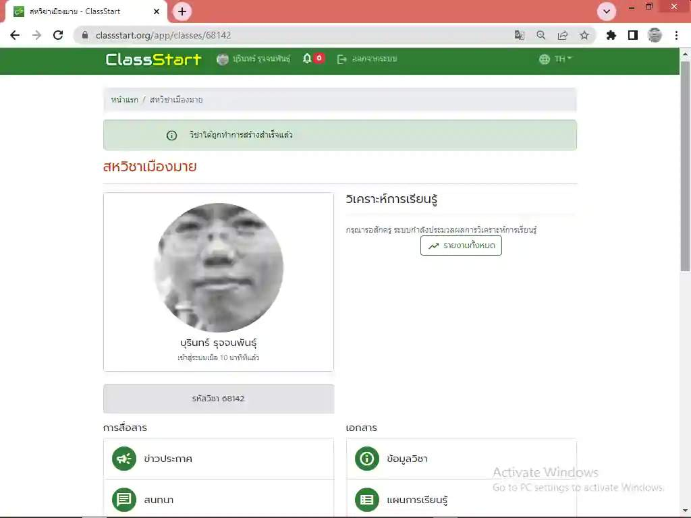
เมื่อผู้สอนสร้างวิชาเสร็จแล้ว
เริ่มใส่แผนการเรียนรู้ได้
หน้านี้มี 4 บริการให้เลือก

Slide 12
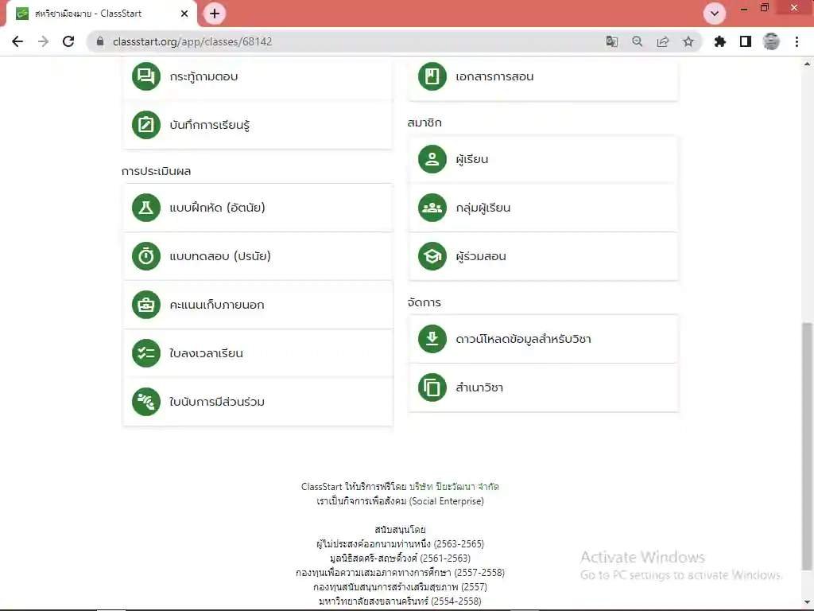
ผู้สอนทำกิจกรรมได้มากมาย
ในวิชาของตนเอง
มีถึง 4+13 = 17 บริการ

Slide 13
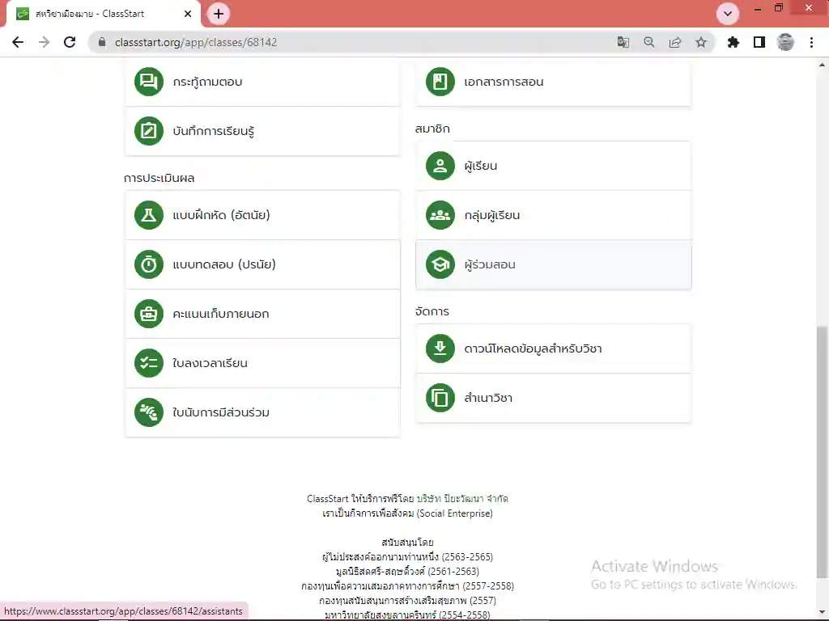
Mouse over บนบริการ “ผู้ร่วมสอน”
ถ้าเข้าไปจะเพิ่มเพื่อนครู หรือครูผู้ช่วย
มาช่วยดูแลผู้เรียนได้

Slide 14
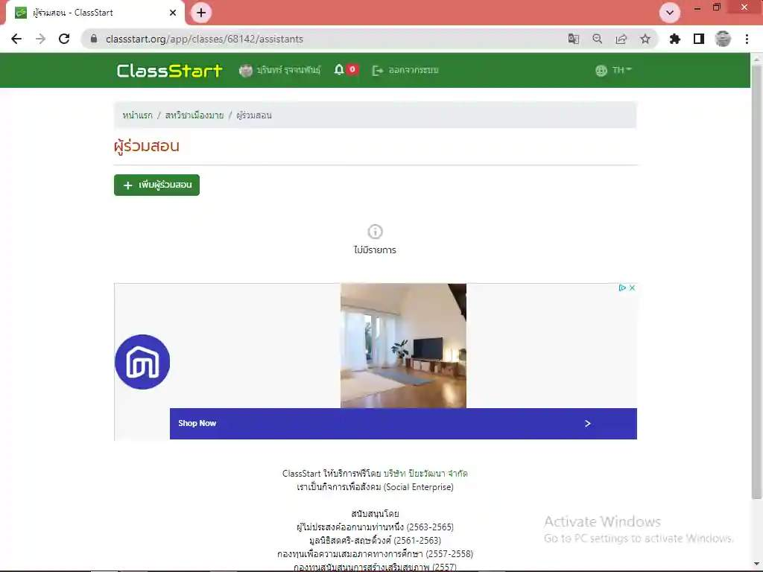
ขณะนี้ยังไม่มีผู้ร่วมสอน
คลิ๊ก เพิ่มผู้ร่วมสอน ได้เลย

Slide 15
ด่านที่ 2
ผู้สอนเพิ่มผู้ร่วมสอนได้
ผู้ร่วมสอนเข้าสอนวิชาของตนเองได้
ผู้ร่วมสอนคนอื่นเข้าสอนได้

Slide 16
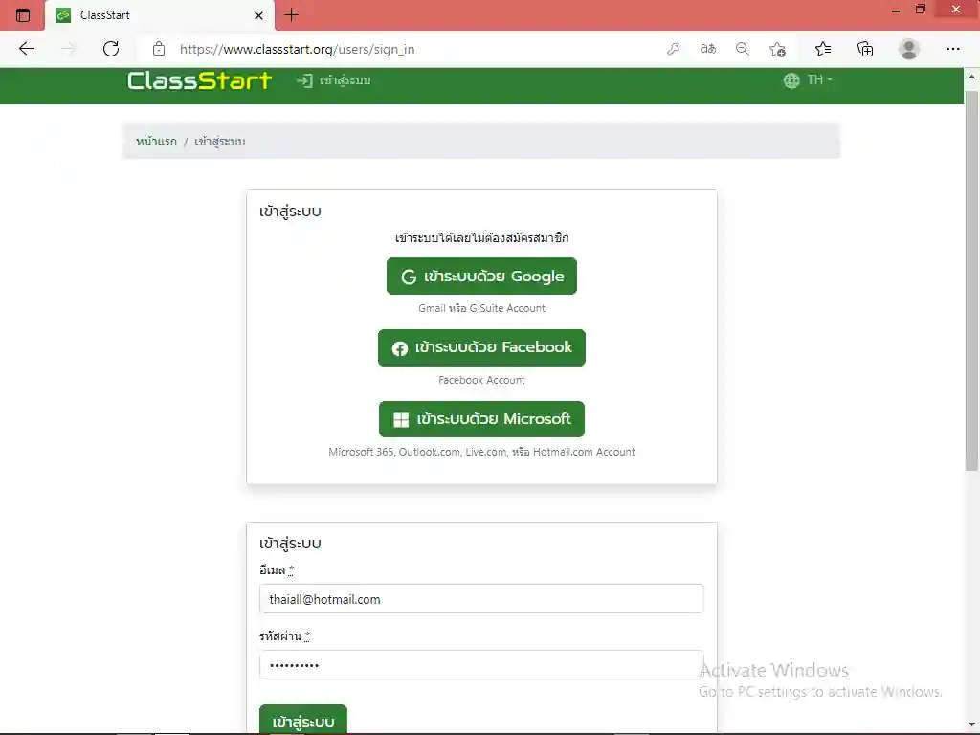
เปิดอีกหน้าจอหนึ่ง
เข้าสู่ระบบในฐานะ
ผู้เรียน หรือ นักเรียน เพื่อเตรียมตัว

Slide 17
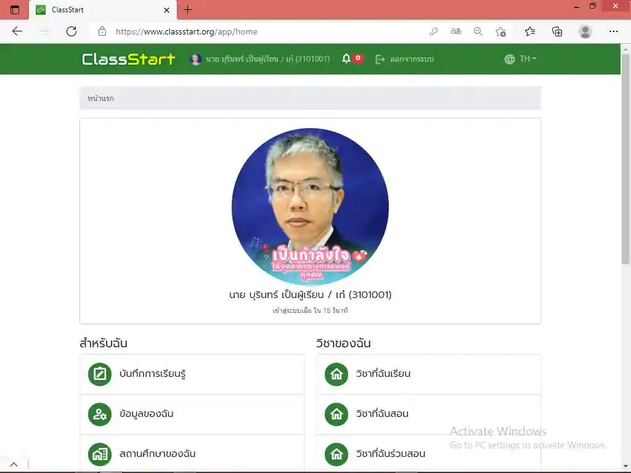
คนนี้ คือ ผู้เรียน
ถ้ามีหลายอีเมล
ก็จะเข้าชั้นเรียนได้หลายบทบาท
มีที่เขียนบันทึก
ผู้เรียนพบอะไรน่าสนใจ
เขียนบันทึกไว้ได้

Slide 18
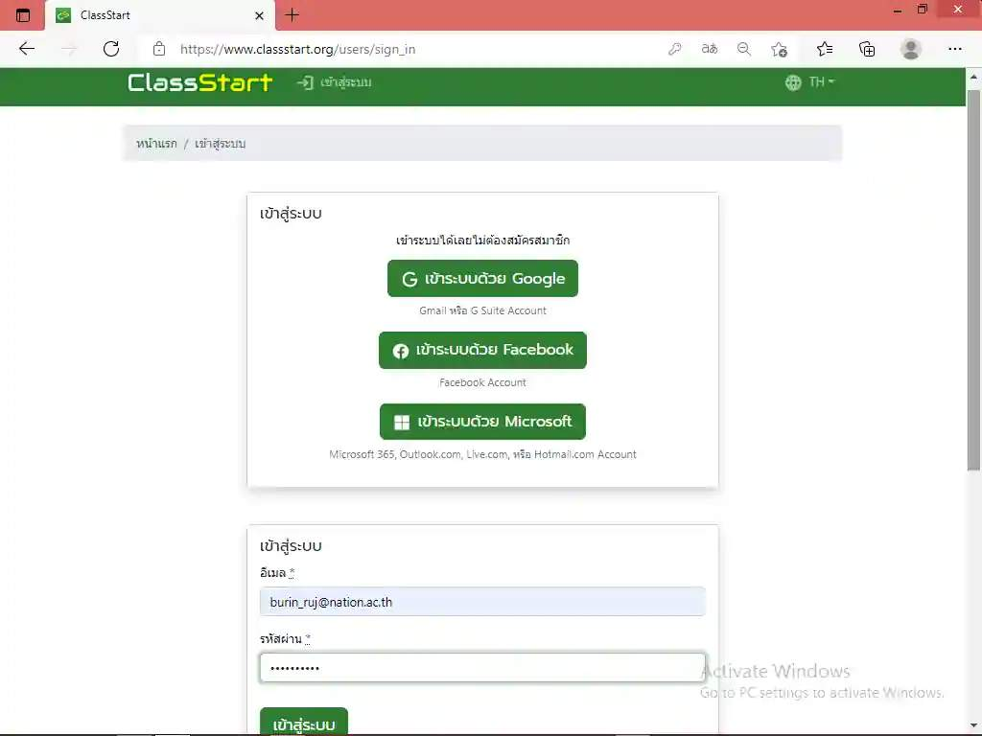
เปิดอีกหน้าจอหนึ่ง
เข้าสู่ระบบในฐานะ
ผู้ร่วมสอน เตรียมตัวไว้

Slide 19
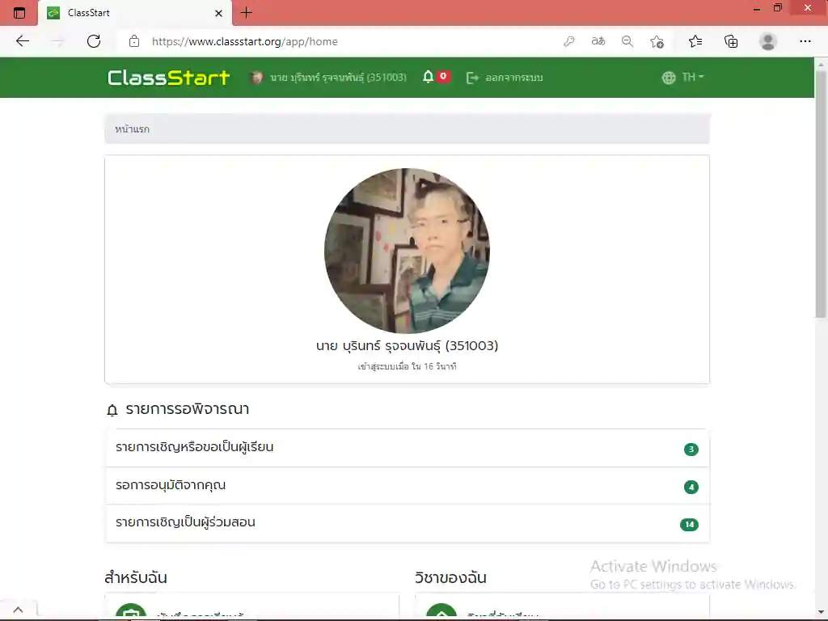
คนนี้ คือ ผู้ร่วมสอน
ถ้ามีหลายอีเมล
ก็จะเข้าชั้นเรียนได้หลายบทบาท

Slide 20
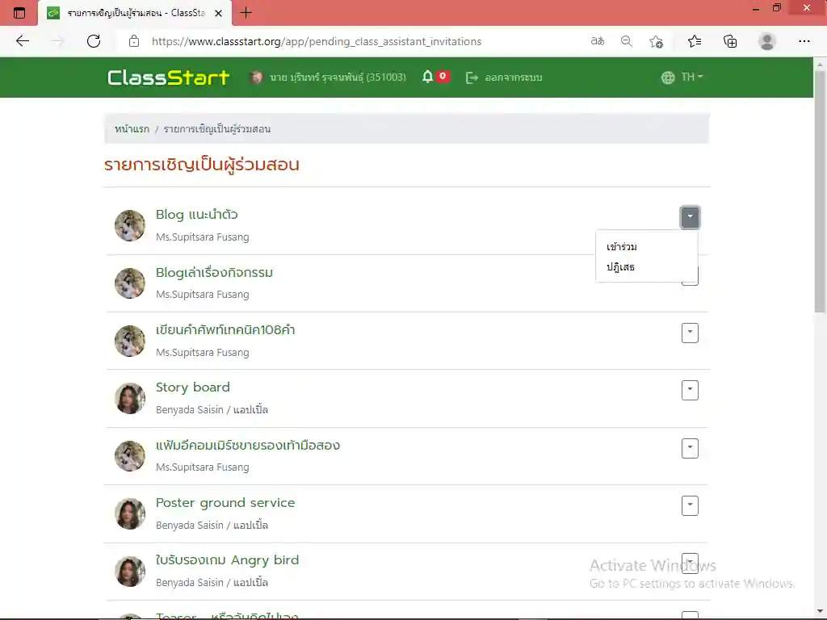
ผู้ร่วมสอนท่านนี้
เคยถูกผู้เรียน
เชิญเป็นผู้ร่วมสอนหลายวิชาแล้ว

Slide 21
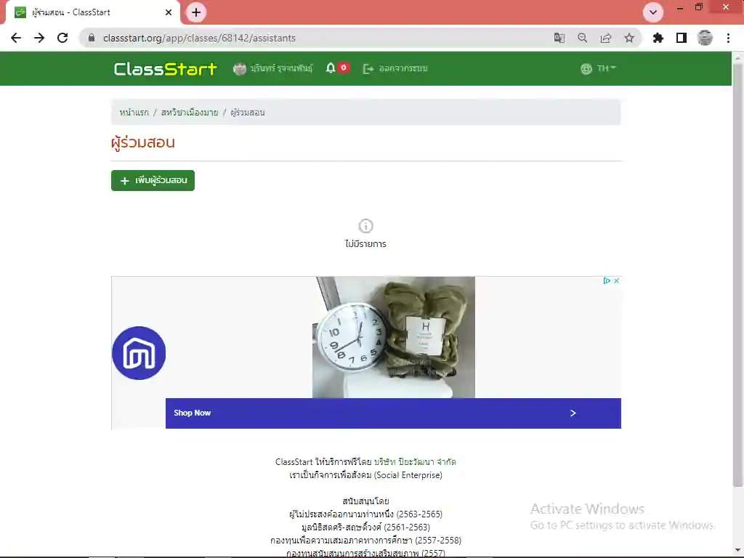
บัญชีนี้เป็นผู้สอน
สังเกตได้ว่ามีใบหน้าสีเทา ๆ
สามารถเพิ่มผู้ร่วมสอนได้

Slide 22
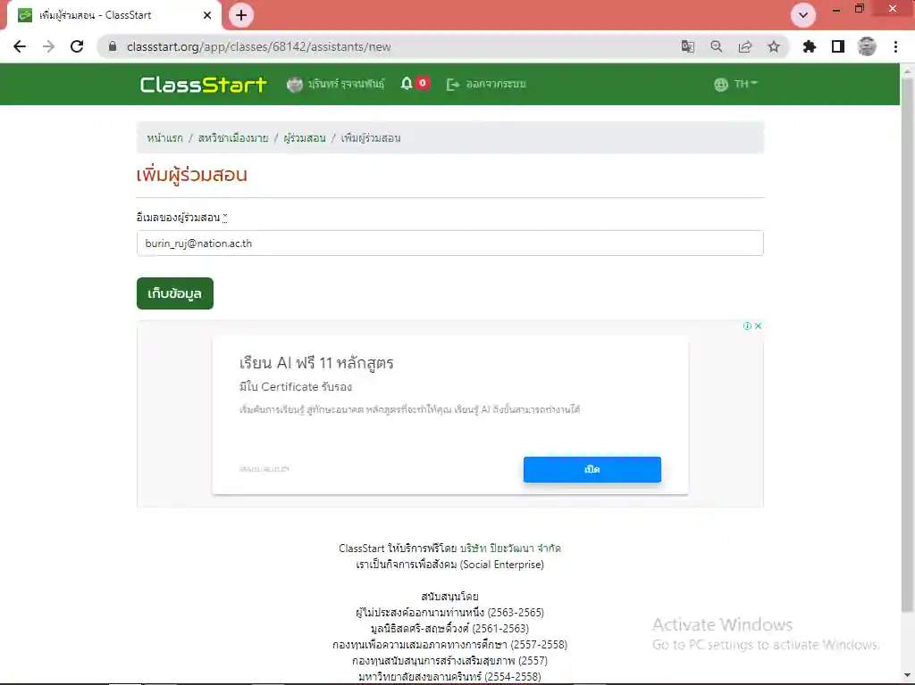
กรอกอีเมลของผู้สอน
ที่จะมาเป็นผู้ร่วมสอน
และต้องเป็นอีเมลที่เป็นสมาชิกแล้ว

Slide 23
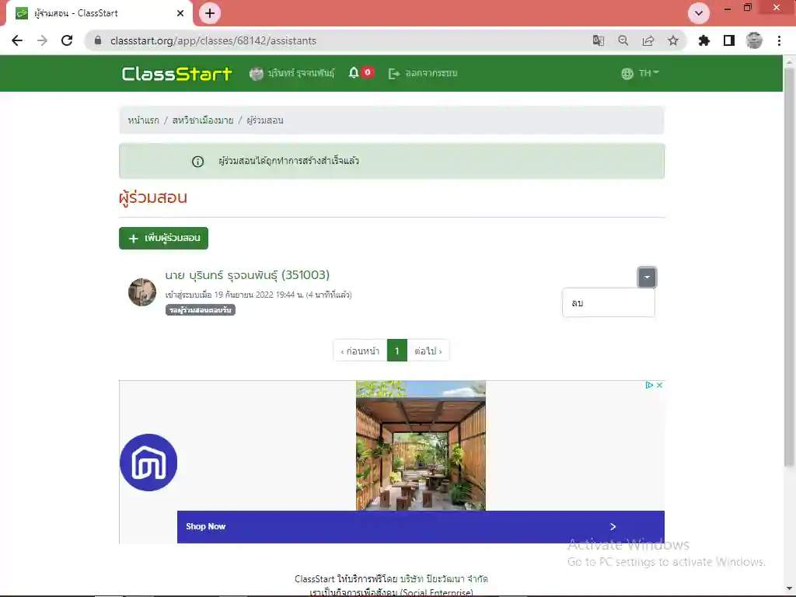
ผู้สอนได้เชิญ ผู้ร่วมสอน แล้ว
ต่อจากนี้ก็รอให้ผู้ร่วมสอน
ตอบรับมาช่วยสอน
ถ้าเชิญผิดก็ลบได้

Slide 24
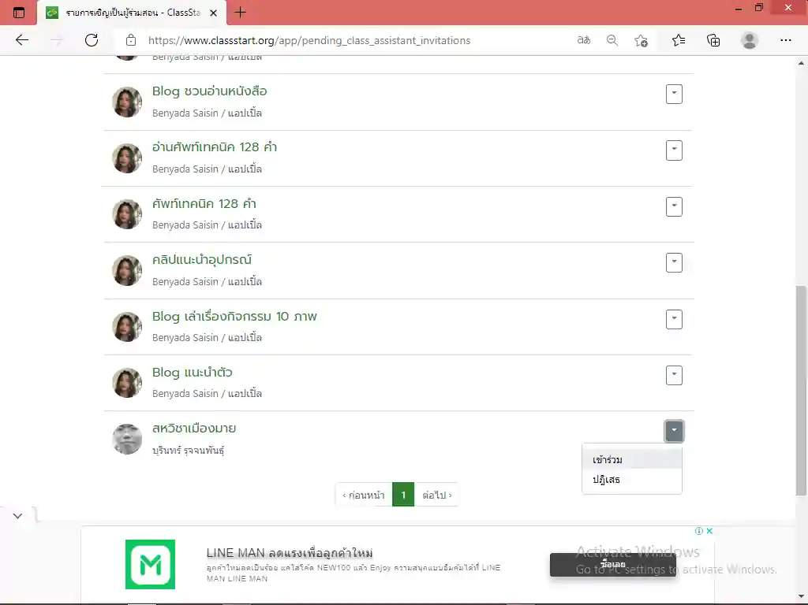
ถูกผู้สอนเชิญเป็นผู้ร่วมสอน
โปรดเลือกตอบอย่างใดอย่างหนึ่ง
เข้าร่วม / ปฏิเสธ

Slide 25
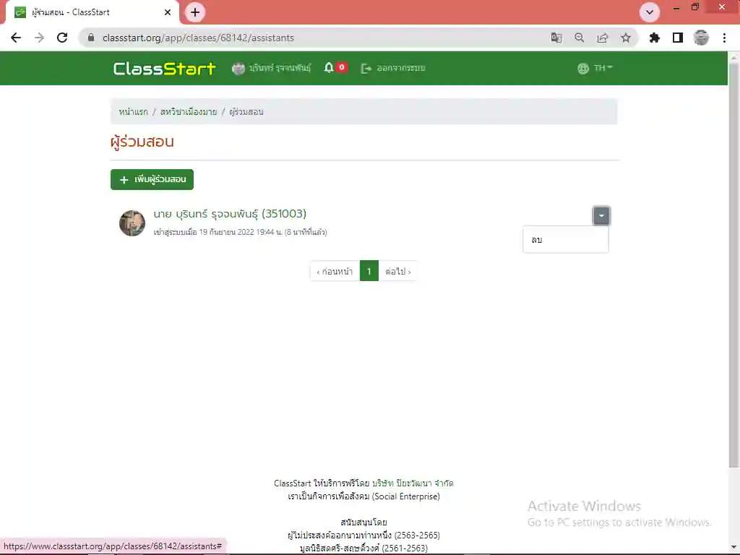
ถ้าผู้ร่วมสอนมีหลายคน
หรือมีพฤติกรรมไม่เหมาะสม
ผู้สอนก็เลือก ลบ ได้

Slide 26
ด่านที่ 3
ผู้สอนเพิ่มผู้เรียนได้
ผู้เรียนที่เข้าเรียนวิชาของตนเองได้
ผู้เรียนคนอื่นเข้าเรียนได้

Slide 27
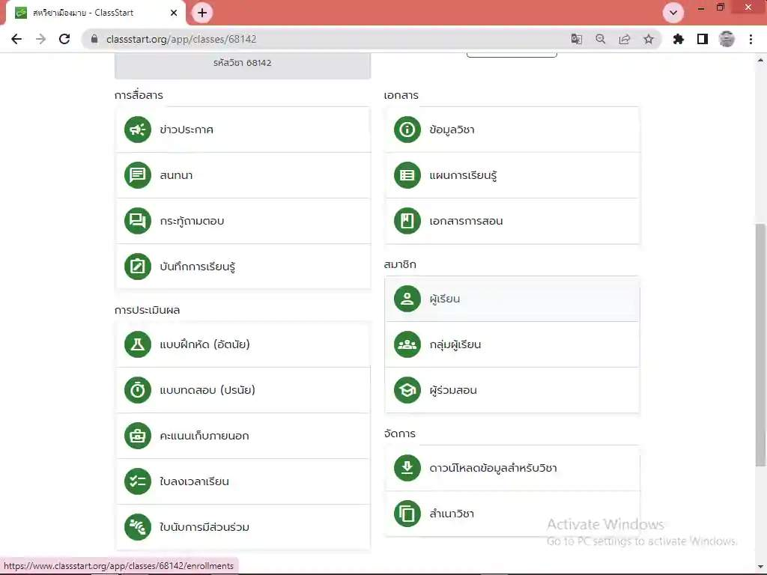
17 บริการนี้
ทั้งหมดมีเพื่อผู้เรียน

Slide 28
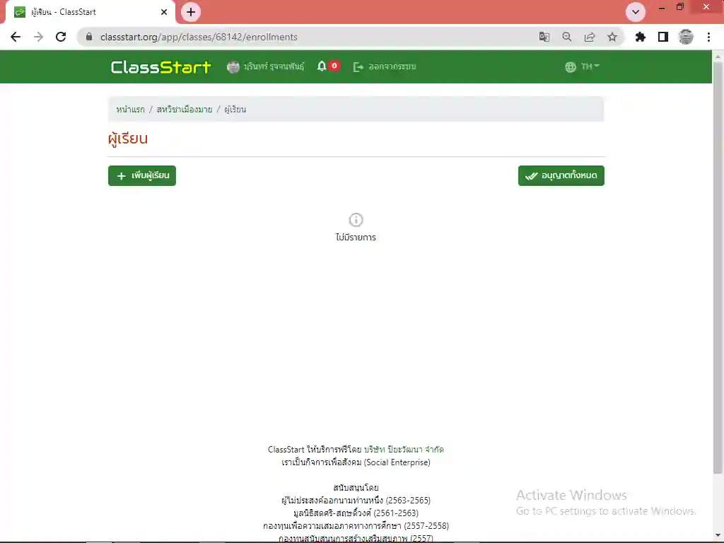
ถ้าทุกอย่างพร้อม
แต่ไม่มีผู้เรียน
ก็ต้องเพิ่มผู้เรียน

Slide 29
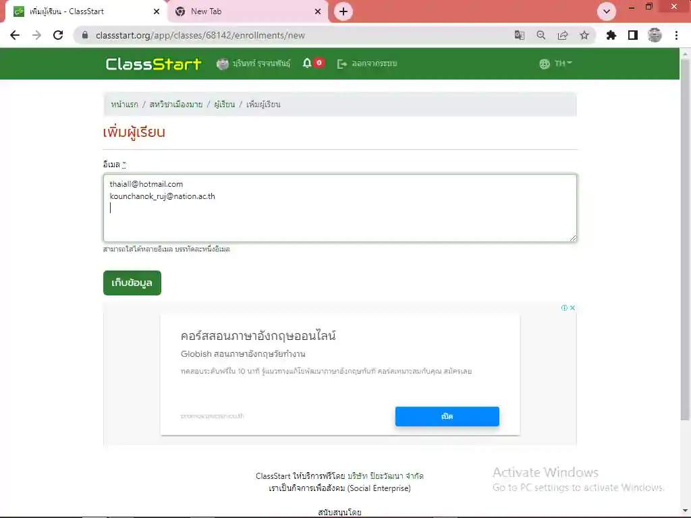
การจะเพิ่มผู้เรียนได้
ผู้เรียนต้องมีอีเมล
และเป็นสมาชิกของระบบ

Slide 30
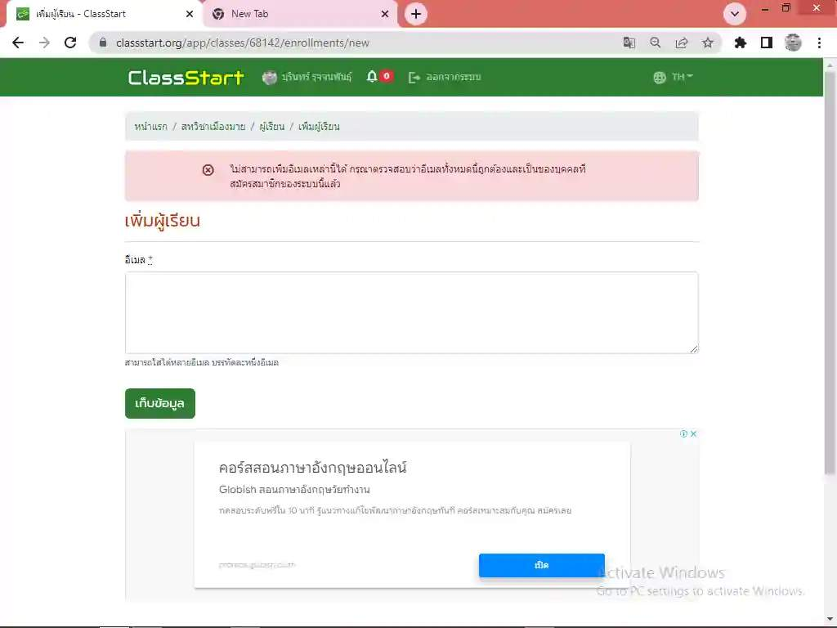
เพิ่มไปหลายอีเมลในครั้งเดียว
แต่บางคนไม่ได้เป็นสมาชิก
ก็ต้องกลับไปเลือก
เพิ่มทีละอีเมล

Slide 31

คิดว่าคนนี้เป็นสมาชิก
เพิ่มไปก่อน
หนึ่งคน

Slide 32
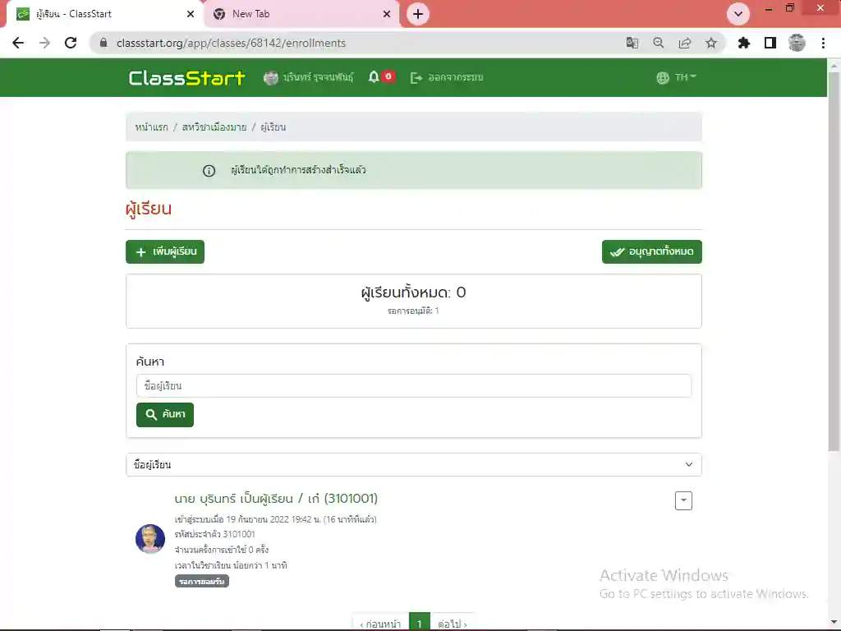
ผลการเพิ่มสมาชิก
ปรากฎตรงนี้
เชิญเขาเข้าเรียน
แต่เขายังไม่ได้ตอบรับ

Slide 33
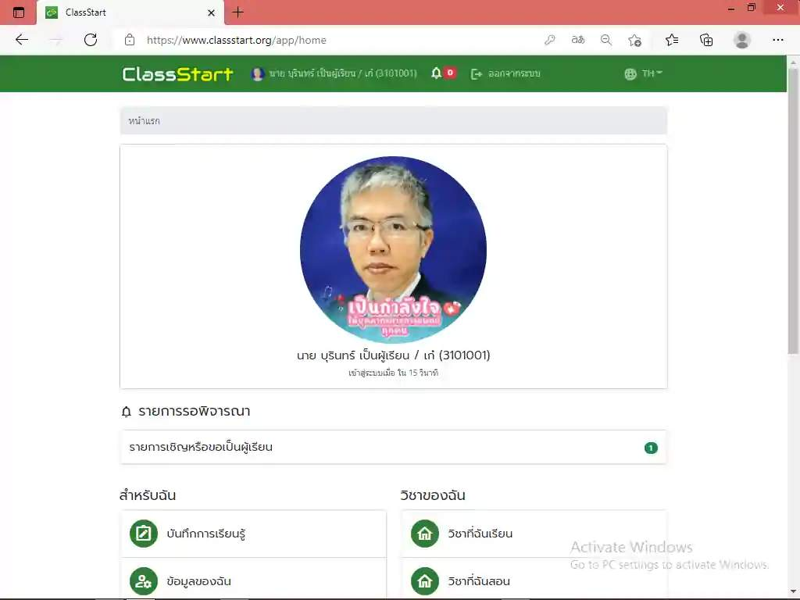
คนนี้คือผู้เรียน
ที่ผู้สอนเชิญเข้าเรียนในรายวิชา
เปิดหน้าต่างใหม่ แล้วเข้าระบบ

Slide 34
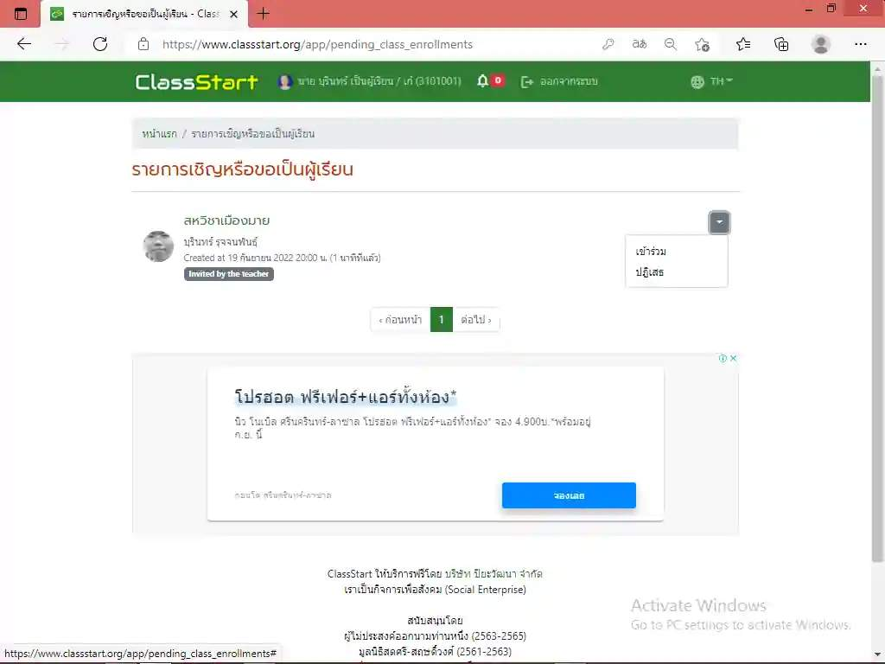
มีรายการรอให้พิจารณา
ผู้เรียนก็เลือกว่าจะ
เข้าร่วม หรือ ปฏิเสธ

Slide 35
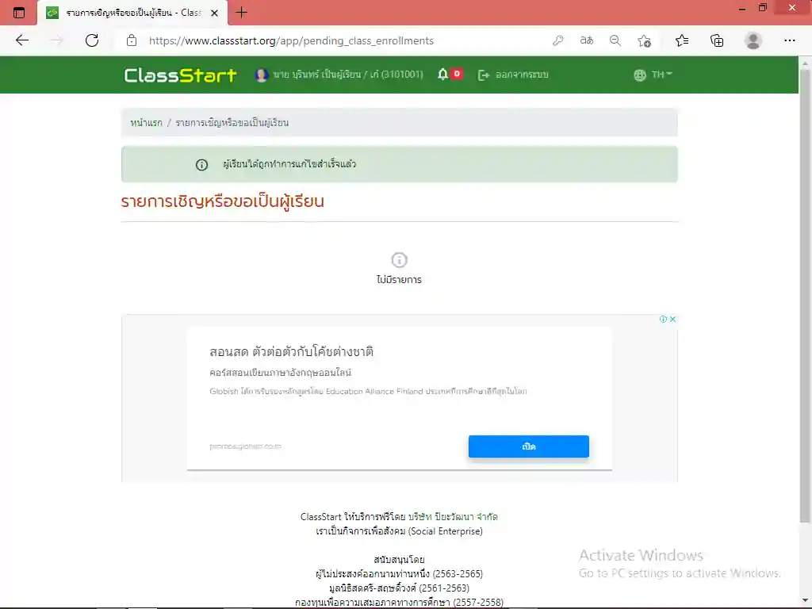
เลือกที่จะเข้าเรียน
ตามคำเชิญของผู้สอนแล้ว

Slide 36
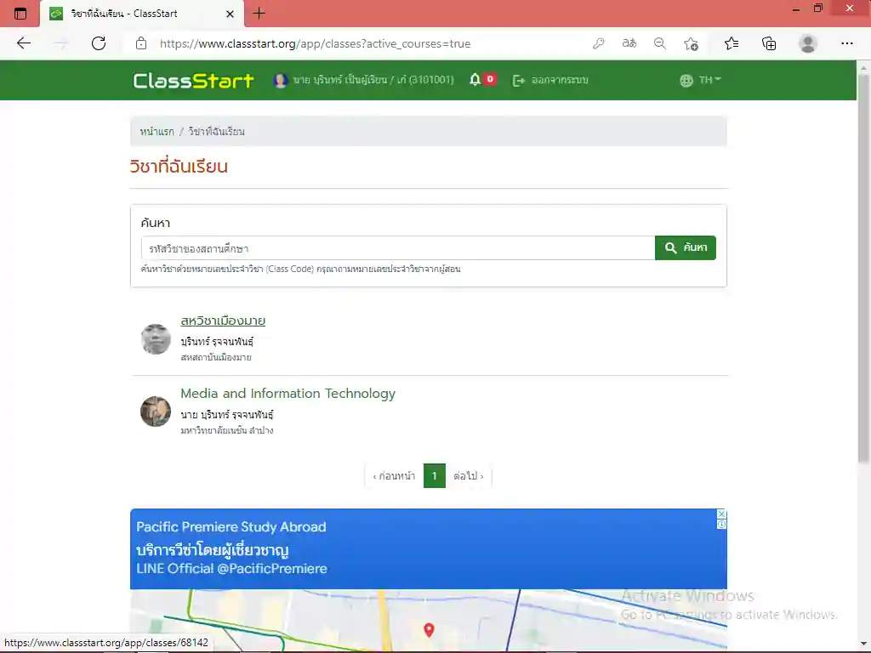
ผู้เรียนไปตรวจสอบได้
ว่ามีวิชาอะไรบ้าง
ที่เป็นวิชาที่ฉันเรียน

Slide 37
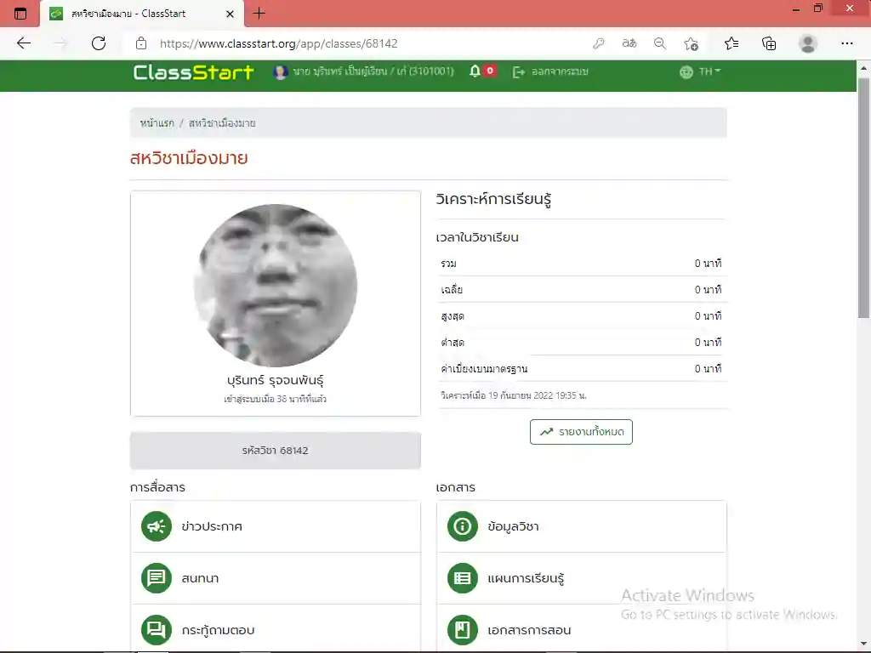
ผู้เรียน เข้ามาดูรายวิชา
พบหน้าตาของผู้สอน
ข่าวประกาศ สนทนา
แผนการเรียนรู้และอีกมากมาย

Slide 38
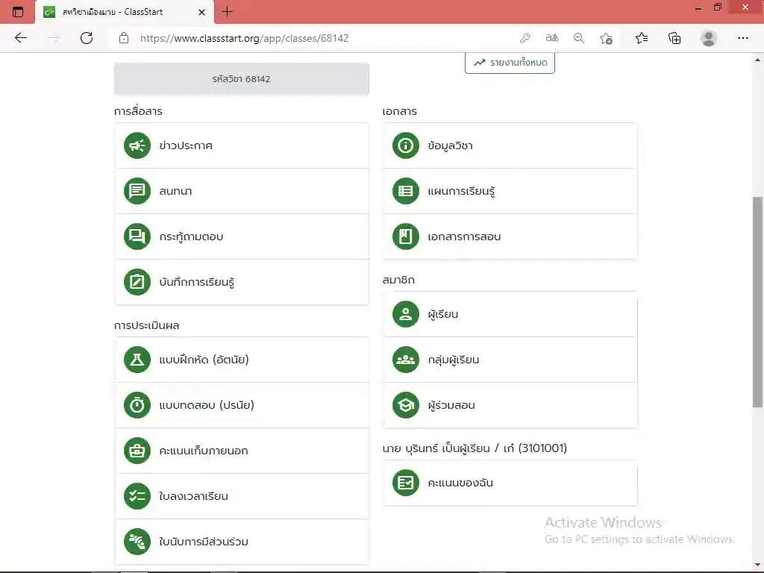
16 บริการ
ที่ผู้เรียนเลือกได้
โดยเฉพาะ คะแนนของฉัน
สำคัญมาก ๆ

Slide 39
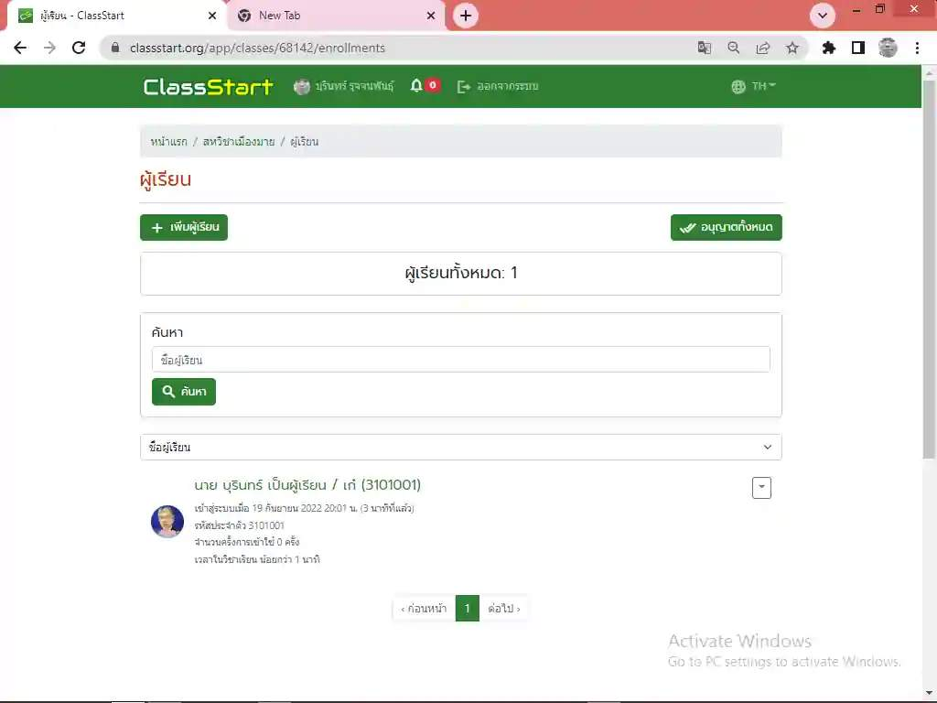
เชิญผู้เรียนมาเรียนวิชานี้
เข้ามาตรวจได้ ว่าผู้เรียนตอบรับ
การเชิญเข้าเรียน หรือ ปฏิเสธ

Slide 40
ด่านที่ 4
ผู้สอนเพิ่มแผนการสอนได้
ผู้สอนเพิ่มเอกสารประกอบการสอนได้
ผู้สอนเพิ่มประกาศได้

Slide 41
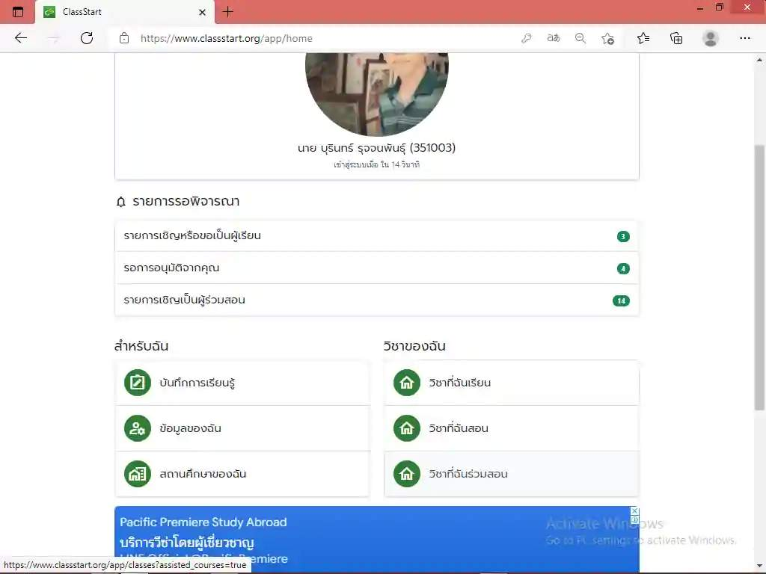
หน้าแรก ของ ผู้ร่วมสอน
พบรายการรอพิจารณา
หลายรายการ

Slide 42
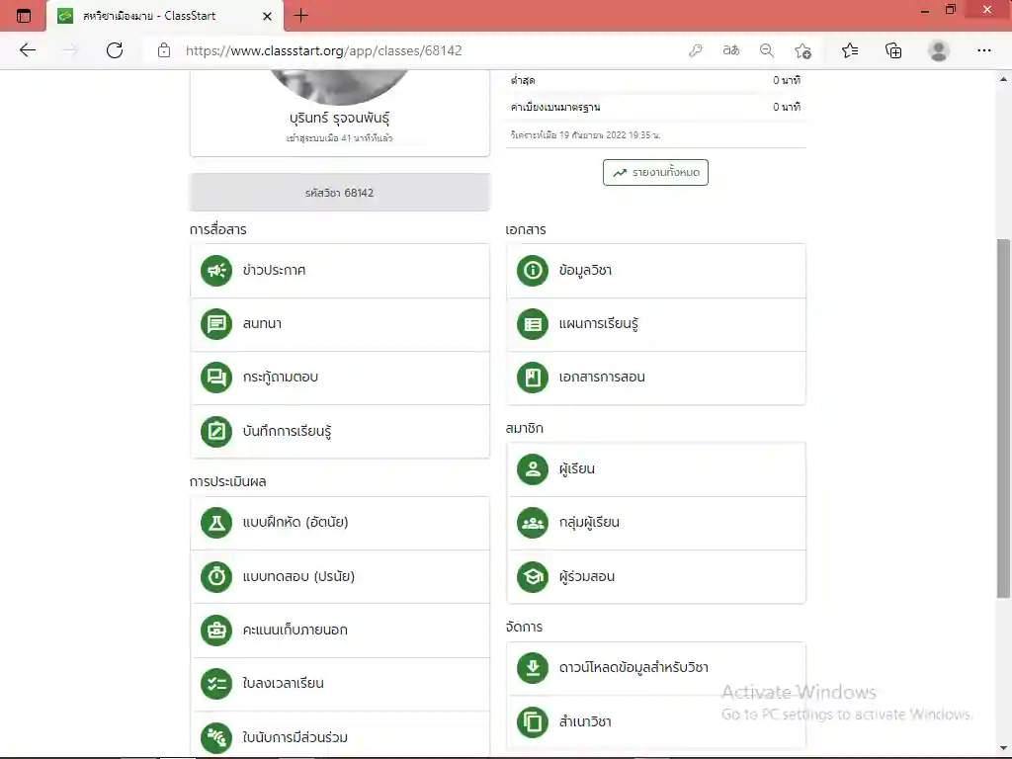
บทบาทผู้สอน
มีบริการให้เลือก 17 บริการ
เอกสารการสอน ถือว่าสำคัญ

Slide 43
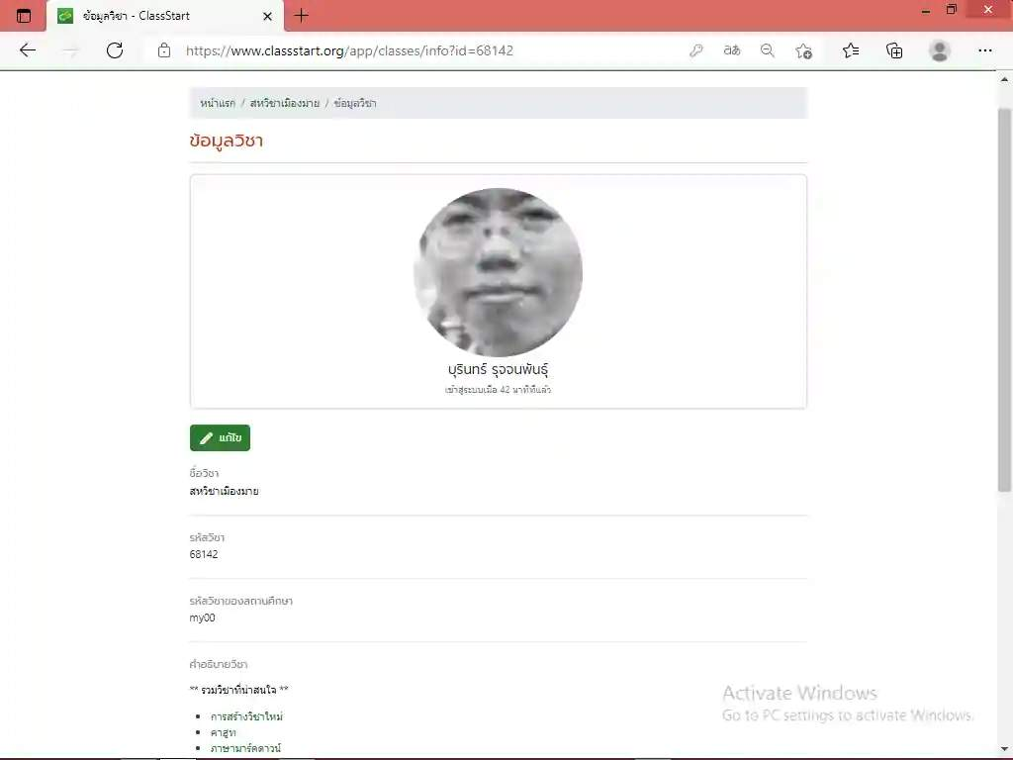
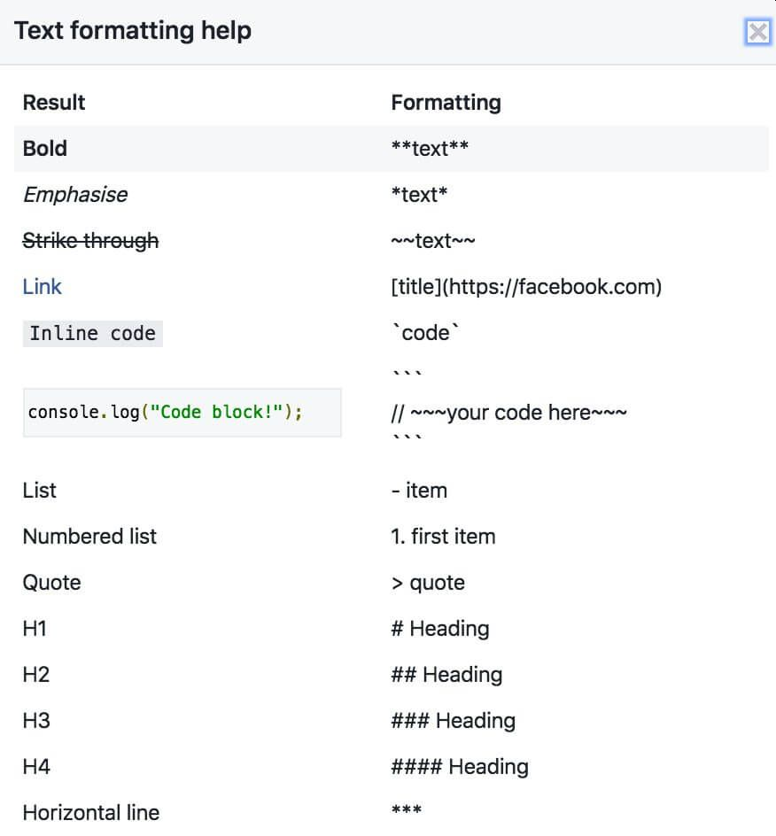
ผลของภาษา Markdown
ทำให้ได้ตัวเข้ม และลิงค์เอกสาร

Slide 44
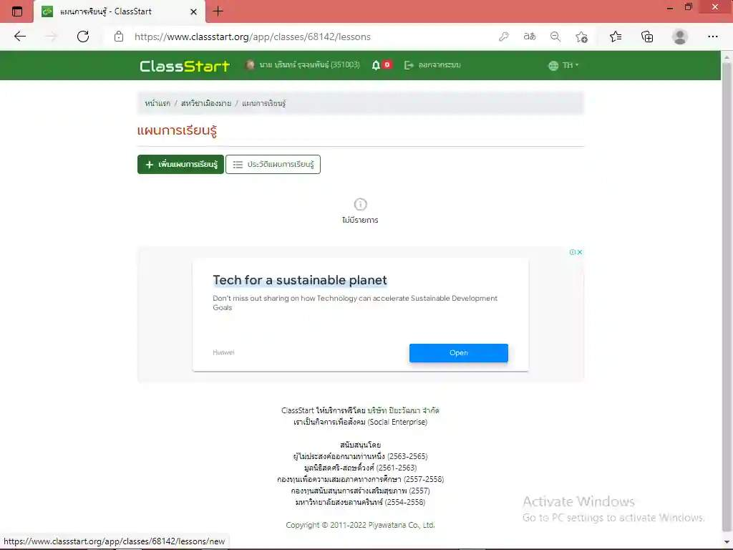
ผู้สอนก็ต้องมี
แผนการเรียนรู้จำแนกตามหน่วย

Slide 45
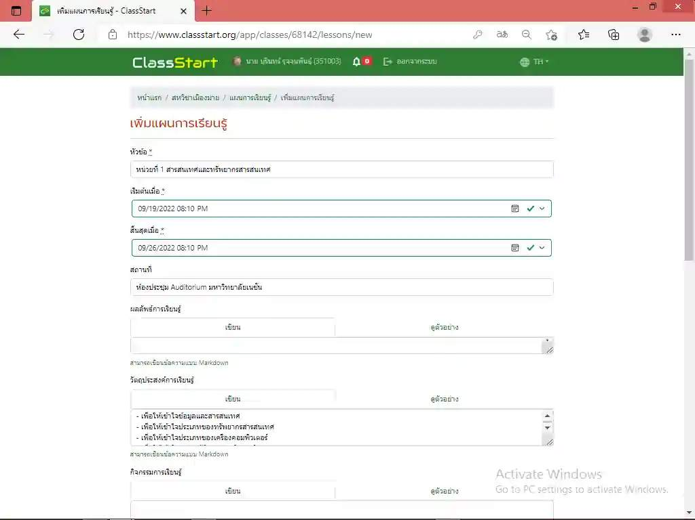
โบราณว่า วางแผนดี มีชัยไปกว่าครึ่ง
ถ้าไม่วางแผน ก็ไม่ต้องพะวง
ว่าจะต้องทำอะไรตามวัตถุประสงค์

Slide 46
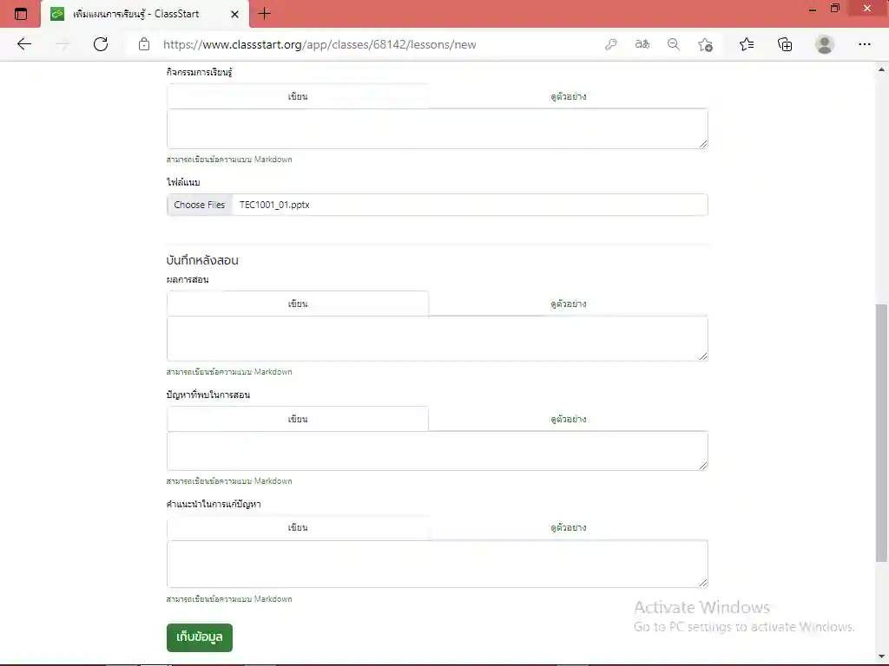
เขียนผลการสอน
ก็อาจมีปัญหาที่พบในการสอน
และมีคำแนะนำในการแก้ปัญหา

Slide 47
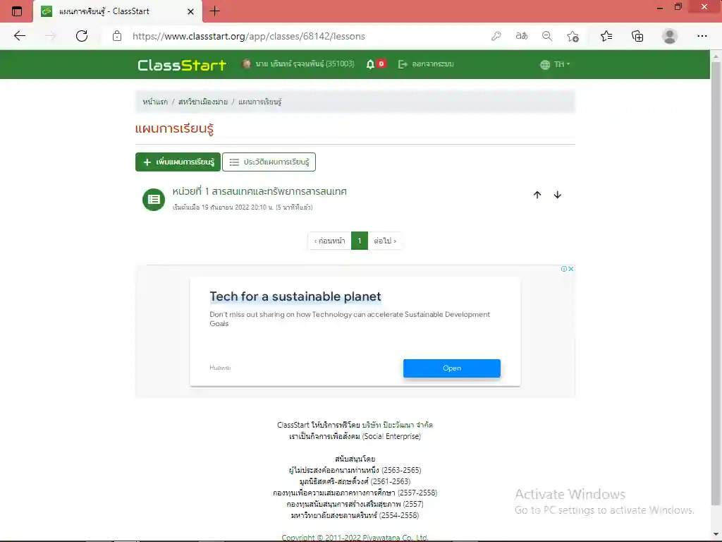
แผนการสอน
มักมีหลายแผนย่อย หลายหน่วย
หลายสัปดาห์ และหลายตัวชี้วัด

Slide 48
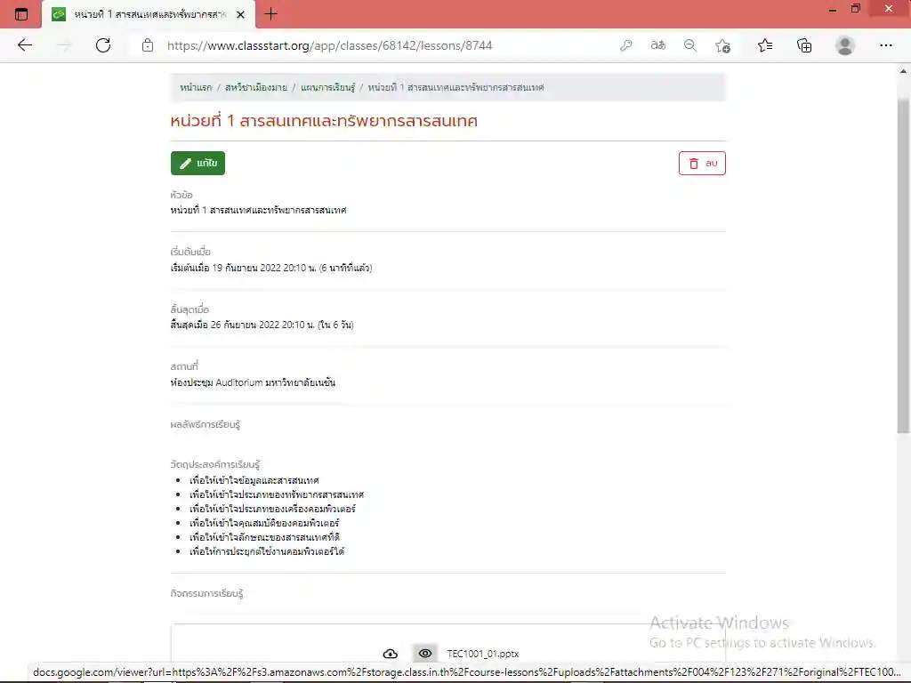
หนี่งหน่วยการเรียนรู้
อาจมีได้หลายวัตถุประสงค์การเรียนรู้
ยิ่งมีมาก ก็ยิ่งต้องทำมาก แล้วบรรลุมาก

Slide 49
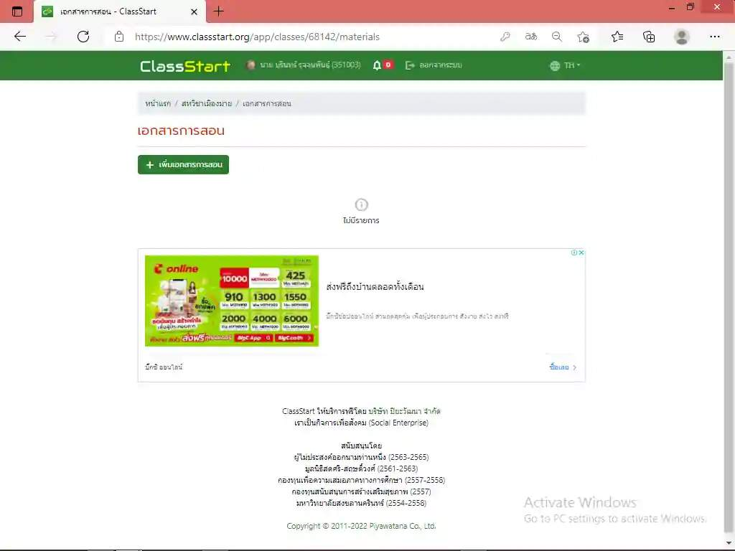
เอกสารการสอน
เพื่อให้ผู้เรียนได้อ่าน ได้เห็น ได้ศึกษา
หรือเรียนรู้ได้ด้วยตนเอง
หรือประกอบการเรียนรู้ระหว่างสอน

Slide 50
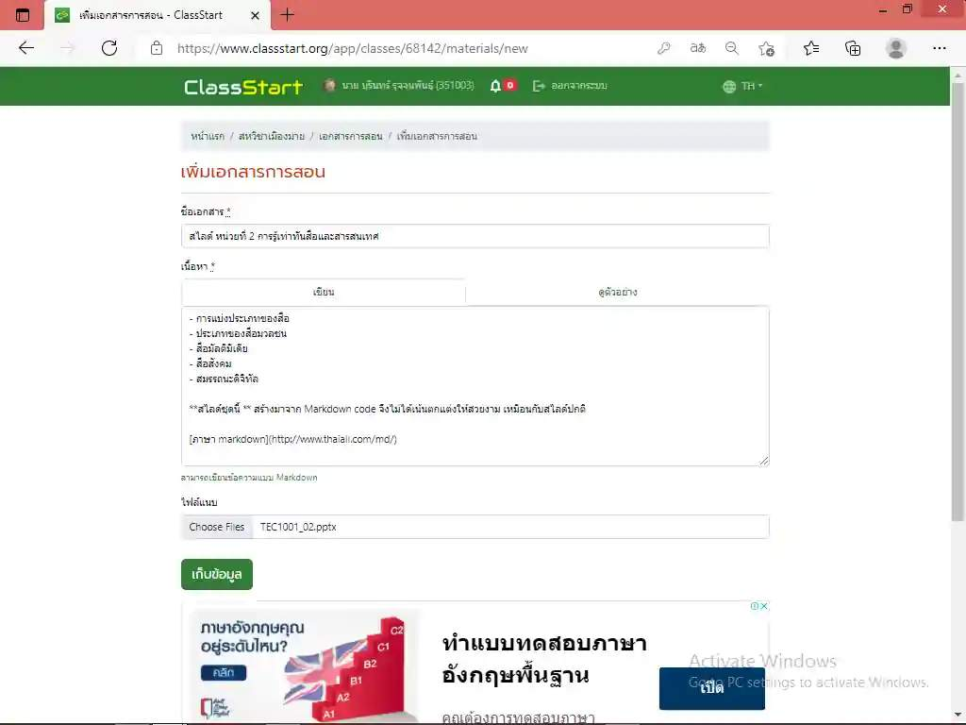
เอกสารการสอน
นอกจากเนื้อหาที่เขียนให้อ่านแล้ว
การมีไฟล์แนบก็จะขยาย
การเข้าถึงเนื้อหาได้หลากหลายขึ้น

Slide 51
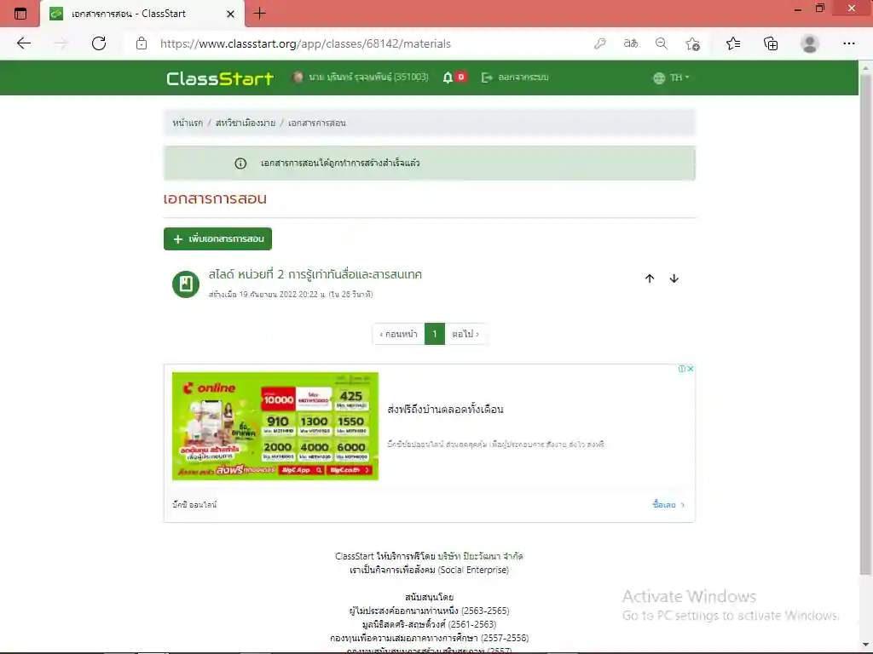
ถ้าเอกสารการสอนมีมาก
สามารถใส่เอกสารเพิ่มได้เรื่อย ๆ
แล้วขยับขึ้นลง เพื่อจัดลำดับได้

Slide 52
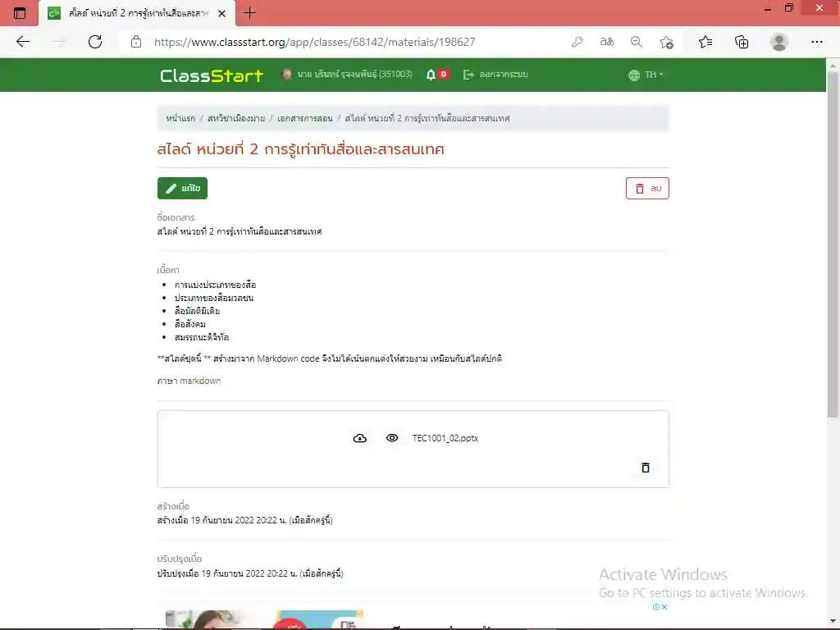
ดูแฟ้มแนบแบบออนไลน์ หรือ
ดาวน์โหลดไปอ่านแบบออฟไลน์ได้

Slide 53

มีเรื่องประกาศ
เช่น เลื่อนสอน งานเข้า ประชุมด่วน
ผู้เรียนก็มีหน้าที่ต้องติดตามอ่าน

Slide 54

ประกาศตั้งเวลา
เริ่มต้น และ สิ้นสุดได้
ส่งอีเมลเพื่อแจ้งผู้เรียนทั้งหมดก็ได้

Slide 55

ผู้ร่วมสอน หรือ ครูผู้ช่วย
มาแนะนำตัวก็เป็น
ตัวอย่างประกาศที่น่าสนใจ

Slide 56
ด่านที่ 5
ผู้สอนสร้างแบบทดสอบ(ปรนัย)ได้
ผู้สอนสร้างแฟ้ม Aiken format ได้
ผู้สอนส่งข้อสอบและแก้ไขได้

Slide 57

แบบทดสอบ
แบบปรนัย (Choice)

Slide 58

เพิ่มแบบทดสอบ
เช่น คิดเลขเรื่องบวกลบ
หรือ ศัพท์วิทยาศาตร์ชุดที่ 1

Slide 59

มีตัวเลือกสำคัญหลายตัว
เช่น เฉลยหลังหมดเวลา
หรือ เปิดให้สอบได้

Slide 60

สร้างแบบทดสอบเสร็จ
แต่ยังไม่มีรายการข้อสอบ
(โจทย์/คำตอบ/ตัวเลือก)

Slide 61

เพิ่มรายการข้อสอบ
ที่เป็นโจทย์ คำตอบ และตัวเลือก
ที่นี่

Slide 62

การสร้างโจทย์และคำตอบ
ต้องสร้างตามรูปแบบ Aiken
ซึ่งเป็น Text file

Slide 63

เปิด notepad
แล้วพิมพ์โจทย์ และ คำตอบ
ตามรูปแบบนี้ บันทึก เช่น a01.txt

Slide 64

ตัวอย่างรูปแบบ Aiken ของผม
ที่อยู่บนระบบ
รับแปลง Aiken เป็น CSV
เช่น win.txt
https://www.thaiall.com/quiz/test10_aiken.php

Slide 65

เลือกแฟ้ม win.txt
ที่เป็นแบบ Aiken
เตรียมส่งขึ้นระบบของ Classstart.org
เพื่อเป็นแบบทดสอบแบบปรนัย

Slide 66

ถ้ารูปแบบ Aiken ถูกต้อง
ก็จะพบว่า
ผลการแก้ไขแบบทดสอบนี้
ได้ทำการแก้ไขสำเร็จ

Slide 67

เมื่อคลิ๊กข้อสอบ
ก็จะพบโจทย์ และจำนวนตัวเลือก
มาให้ตรวจสอบ
ว่า 4 ตัวเลือกทุกข้อหรือไม่

Slide 68

เมื่อคลิ๊กเข้าไปแต่ละข้อ
จะพบรายละเอียด และแก้ไขเพิ่มเติม
คำอธิบาย หรือ เปลี่ยนคำตอบได้

Slide 69

แก้ไขเวลาทำข้อสอบ
ให้เริ่มเมื่อไร
สิ้นสุดเมื่อใด
ตัวอย่างนี้ให้เวลาทำ 8 ปี

Slide 70

ยังไม่ถึงเวลา
ผู้เรียน
เริ่มทำข้อสอบไม่ได้

Slide 71

ผลการสำเนาแบบทดสอบ
ทำให้ได้แบบทดสอบ
เหมือนเดิมอีกหนึ่งชุด

Slide 72

แม้ถึงเวลาทำแบบทดสอบ
ถ้าไม่คลิ๊กเลือก เปิดให้สอบได้
ก็ยังไม่มีใครเข้าทำแบบทดสอบได้

Slide 73

“เปิดให้สอบแล้ว”
ผู้เรียนสามารถคลิ๊ก
เพื่อเริ่มต้นสอบได้แล้ว

Slide 74
ด่านที่ 6
ผู้เรียนทำแบบทดสอบ(ปรนัย)ได้
ผู้สอนแก้ไขแบบทดสอบ(ปรนัย)ได้
ผู้เรียนดูรายละเอียดการตอบได้

Slide 75

คนนี้ เป็นผู้เรียน
จะเข้ามาทำข้อสอบ
แบบปรนัย

Slide 76

ถ้ามีผู้เรียนมากพอ
รายงานต่าง ๆ ก็จะปรากฎ
เป็นสารสนเทศที่น่าสนใจ

Slide 77

คลิ๊ก
เพื่อเริ่มทำแบบทดสอบ
ในเวลาที่กำหนดโดยเคร่งครัด

Slide 78

อ่านคำอธิบายแบบทดสอบก่อน
เพราะถ้าคลิ๊กทำข้อสอบแล้ว
เวลาจะนับถอยหลังทันที

Slide 79

ชอบตัวเลือกใด
ที่คิดว่าใช่ที่สุดแล้ว
ก็คลิ๊กไปได้เลย

Slide 80

ทำจนครบทุกข้อ
เลือก ก่อนหน้า – ถัดไป ได้
ทำจน ไปถึงข้อสุดท้าย

Slide 81

ใต้ข้อสุดท้ายมี
ปุ่มทำข้อสอบเสร็จแล้ว

Slide 82

ยินดีด้วย
ท่านทำแบบทดสอบเสร็จแล้ว
จะทราบคะแนน หลังหมดเวลา
แต่เวลาตั้งไว้ที่ 8 ปี
ดังนั้น อีก 8 ปี รู้คะแนน

Slide 83

ระบบไม่อนุญาต
ให้แก้ไขเวลาสิ้นสุด
เป็นก่อนเวลาสิ้นสุดเดิม
เช่น สิ้นสุด 12.00
จะแก้ไขเป็น 11.50 ไม่ได้

Slide 84

จัดการแบบทดสอบ
ที่สำรองไว้
เพื่อนำมาใช้แทนชุดแรก

Slide 85

เหลืออีก 3 นาทีได้เริ่มทำ
และหยุดสอบในอีก 8 นาที
ชวนกิจกรรม
ให้คุณครูสองท่าน
ลองสลับกันทำของกันและกัน

Slide 86

เวลานับถอยหลัง
เหลืออีกมาก
ค่อย ๆ คิด
ต้องกดปุ่มในเวลาที่กำหนดนะครับ
ไม่งั้นส่งคำตอบไม่ได้

Slide 87

ทำแบบทดสอบ
เสร็จก่อนเวลา
ต้องรอให้หมดเวลา
จึงจะรู้คะแนนสอบของตนเอง

Slide 88

ได้ 3 คะแนน
จากนั้นก็คุยกับเพื่อน ๆ ได้แล้ว
และดูได้ว่าเราตอบข้อไหน
ถ้าครูเฉลยข้อไหนผิด
ก็ capture ขึ้นสื่อสังคม จะดีไหม

Slide 89

เราเลือกตัวเลือกแรก
แต่ที่ถูกต้อง
คือ ตัวเลือกที่สาม
เรียนรู้ที่จะตอบให้ถูกต้อง
ในการสอบครั้งต่อไป

Slide 90

ในหน้าแบบทดสอบ (ปรนัย)
มีรายการแบบทดสอบทั้งหมด
และมีคะแนนกำกับว่าเราได้ 3 คะแนน

Slide 91
ด่านที่ 7
ผู้สอนสร้างแบบฝึกหัด(อัตนัย)ได้
ผู้เรียนตอบโจทย์ได้
ผู้สอนให้คะแนนคำตอบได้

Slide 92

แบบฝึกหัด (อัตนัย)

Slide 93

คลิ๊กเพิ่มแบบฝึกหัด (อัตนัย)

Slide 94

ฟอร์มสำหรับสร้างแบบฝึกหัด (อัตนัย)
สร้างได้ง่าย ๆ
แนบแฟ้มเอกสารประกอบได้ด้วย

Slide 95

มีตัวเลือกของ แบบฝึกหัด (อัตนัย)
ให้เลือกมากกว่า แบบทดสอบ (ปรนัย)
ระบบไม่ตรวจให้ ดังนั้นผู้สอนต้องตรวจเอง
ถ้าผู้เรียนเขียนตอบแบบบรรยาย

Slide 96

แบบฝึกหัด “ท่านคือใคร”
ต้องตอบด้วยการบรรยายให้เข้าใจ

Slide 97

ผู้เรียนจะเห็น
แบบฝึกหัด (อัตนัย)
เริ่มทำได้
โดยคลิ๊ก “ท่านคือใคร”

Slide 98

หน้านี้เป็นโจทย์แบบอัตนัย
อ่านโจทย์
ดาวน์โหลดแฟ้มที่เกี่ยวข้อง
แล้วคลิ๊ก ส่งคำตอบ

Slide 99

ตอบโจทย์โดยพิมพ์ตอบ
ถ้าเนื้อที่จำกัด
สามารถส่งแฟ้มเป็นคำตอบก็ได้
ถ้าเป็นสิ่งที่โจทย์ต้องการ

Slide 100

แบบฝึกหัดนี้
จำกัดเวลา
ถ้าเลยเวลาที่กำหนด
ก็จะส่งไม่ได้

Slide 101

ผู้สอนแอบไปขยายเวลา
แล้วบอกผู้เรียนว่าส่งใหม่นะ
ผู้เรียนก็จะส่งคำตอบได้

Slide 102

ผู้สอนมาเปิดแบบฝึกหัด
เพื่อตรวจให้คะแนน
คลิ๊ก คำตอบทั้งหมด

Slide 103

ผู้สอนยังไม่ได้ให้คะแนน

Slide 104

คลิ๊กให้คะแนนตรงนี้

Slide 105

ให้คะแนน
และให้เหตุผลกำกับคะแนนไว้ด้วย
บอกว่า เขียนดี แต่ ..
เอาไป 9 คะแนน

Slide 106

ผู้เรียน
เปิดแบบฝึกหัด
จะพบว่าตนเองได้ 9/10

Slide 107
ด่านที่ 8
ผู้สอนสร้างใบลงเวลาเรียนได้
ผู้สอนเช็คชื่อผู้เรียนที่เข้าเรียนได้
ผู้เรียนเช็คชื่อตนเองเข้าเรียนได้

Slide 108

เช็คชื่อเข้าเรียน

Slide 109

ต้องสร้างใบลงเวลาเรียน แต่ละครั้ง
เช่น วิชาหนึ่งเรียน 16 ครั้ง
ต้องการเช็คชื่อทุกครั้ง
ก็สร้างใบลงเวลาเรียน 16 ใบ

Slide 110

สร้างแล้ว 1 ใบ

Slide 111

ถ้าผู้สอนจะเช็คชื่อในห้อง
คือ ผู้สอนขานขื่อเช็คเอง
หรือ อนุญาตให้ผู้เรียน
เป็นผู้ลงเวลาเองก็ได้

Slide 112

สถานะของผู้เรียน
ที่ถูกเช็คชื่อ มีได้หลายสถานะ

Slide 113

ผู้เรียน จะเช็คชื่อเอง
ก็คลิ๊ก ลงเวลาเรียน
ในเวลาที่กำหนด

Slide 114

เช็คชื่อเอง
มีเขียนโน๊ตได้ และอัพโหลดแฟ้มได้
เช่น รายงานกิจกรรมระหว่างเรียน

Slide 115

ผู้เรียนที่ลงเวลาเรียนเอง
ในเวลา และเงื่อนไขที่กำหนด
สถานะก็จะเป็น มาเรียน

Slide 116

ใบลงเวลาเรียน
จะแสดงรายชื่อ และสถานะ
ของผู้เรียนทุกคน

Slide 117

ถ้ามีผู้เรียน และมาเรียน
มาทำแบบทดสอบอย่างจริงจัง
ผลการวิเคราะห์การเรียนรู้
ก็จะนำไปใช้ประโยชน์ได้

Slide 118
ต่อจากนี้
เรามาเริ่มต้น
เป็นครูออนไลน์
กันดีกว่า

